Slide 1
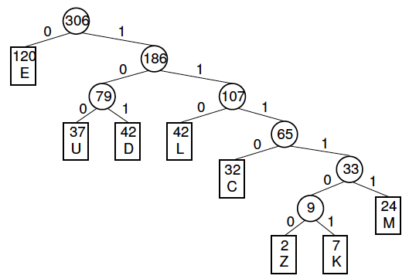
Le codage de Huffman

Slide 2
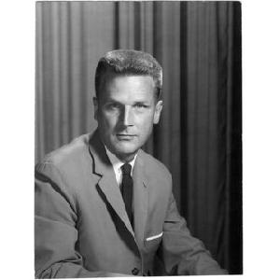
Contexte
Cette séance a pour objet l’étude d’une méthode de compression de données inventée par David Albert Huffman en 1952.
La compression consiste à réduire la longueur du codage d’une information (texte, image, vidéo), i.e stocker l’information dans le moins de place possible.
David Albert Huffman, Source : MIT Museum

Slide 3
Notion de codage
On appelle alphabet l’ensemble des symboles (caractères) composant la donnée de départ à compresser.
Dans la suite, nous utiliserons un alphabet composé seulement des 8 lettres :
A B C D E F G H
On cherche à coder chaque lettre de cet alphabet par une séquence de chiffres binaires.

Slide 4
Notion de codage fixe
Question 1 : Combien de bits sont nécessaires pour coder chacune des 8 lettres de l’alphabet ?
On cherche le plus petit entier , tel que où est le nombre de lettres de l'alphabet.
Pour coder 8 caractères, on a donc besoin de 3 bits, puisque .

Slide 5
Notion de codage fixe
Question 2 : Quelle est la longueur en octets d’un message de 1 000 caractères construit sur cet alphabet ?
Chaque caractère est codé sur 3 bits.
Le message de 1000 caractères est codé sur 3000 bits.
Soit, 3000 / 8 = 375 octets.

Slide 6
Notion de codage fixe
Question 3 : Proposer un code de taille fixe pour chaque caractère de l’alphabet de 8 lettres.
Lettre | A | B | C | D | E | F | G | H
Code | 000 | 001 | 010 | 011 | 100 | 101 | 110 | 111

Slide 7
Notion de codage variable
On considère maintenant le codage suivant, la longueur du code de chaque caractère étant variable.
Lettre | A | B | C | D | E | F | G | H
Code | 10 | 001 | 000 | 1100 | 01 | 1101 | 1110 | 1111
Ce type de code est dit préfixe, ce qui signifie qu’aucun code n’est le préfixe d’un autre (le code de A est 10 et aucun autre code ne commence par 10, le code de B est 001 et aucun autre code ne commence par 001).
Cette propriété permet de séparer les caractères de manière non ambiguë.

Slide 8
Notion de codage variable
Question 4 : En utilisant la table, donner le codage du message : CACHE
Lettre | A | B | C | D | E | F | G | H
Code | 10 | 001 | 000 | 1100 | 01 | 1101 | 1110 | 1111
Le codage de CACHE est : 00010000111101

Slide 9
Notion de codage variable
Question 5 : Quel est le message correspondant au code 001101100111001 ?
Lettre | A | B | C | D | E | F | G | H
Code | 10 | 001 | 000 | 1100 | 01 | 1101 | 1110 | 1111
Le message codé par 001101100111001 est : BADGE

Slide 10
Comparatif codage fixe et variable
Dans un texte, chacun des 8 caractères a un nombre d’occurrences différent.
Cela est résumé dans le tableau suivant, construit à partir d’un texte de 1 000 caractères.
Lettre | A | B | C | D | E | F | G | H
Occurrence | 240 | 140 | 160 | 51 | 280 | 49 | 45 | 35
Question 6 : En utilisant le code de taille fixe, quelle est la longueur en bits du texte contenant les 1 000 caractères ?
3000
Question 7 : En utilisant le code de taille variable, quelle est la longueur de ce même texte ?
2660

Slide 11
Codage de Huffman
L’objectif est de construire le codage proposé à la question 4.
Le codage de Huffman minimise la taille en nombre de bits du message codé en se basant sur le nombre d’apparition de chaque caractère.
Ce codage repose sur le principe qu’un caractère qui apparaît souvent aura un code plutôt court.

Slide 12
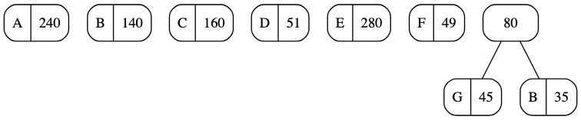
Algorithme de Huffman
Initialement, on considère 8 arbres, chacun réduit à une racine, contenant le symbole et son nombre d’apparitions.
On fusionne ensuite les deux arbres contenant les plus petits nombres d’apparitions (étiquettes des racines), et on affecte à ce nouvel arbre la somme des nombres d’apparitions de ses deux sous-arbres.
Lors de la fusion des deux arbres, nous choisissons par convention de mettre le plus fréquent à gauche (s’il y a un cas d’égalité, nous faisons un choix arbitraire).
On recommence jusqu’à ce qu’il n’y ait plus qu’un seul arbre.

Slide 13
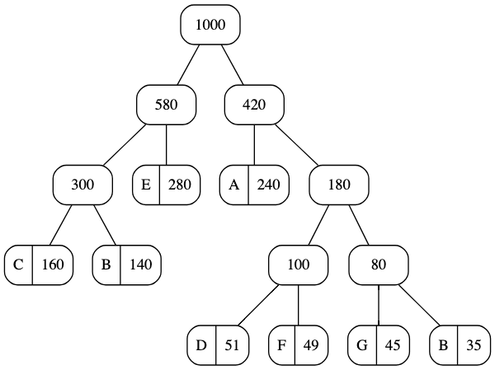
Algorithme de Huffman
Question 8 : En suivant l’algorithme précédent, compléter l’arbre de Huffman.

Slide 14
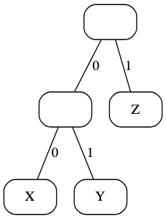
Utilisation de l’arbre de Huffman
Le code à affecter à chaque caractère est déterminé par sa position dans l’arbre.
Précisément, le code d’un symbole de l’alphabet décrit le chemin de la racine à la feuille qui le contient :
un 0 indique qu’on descend par le fils gauche,
un 1 indique qu’on descend par le fils droit.
Le code de X est 00 (deux fois à gauche),
Le code de Y est 01,
Celui de Z est 1

Slide 15
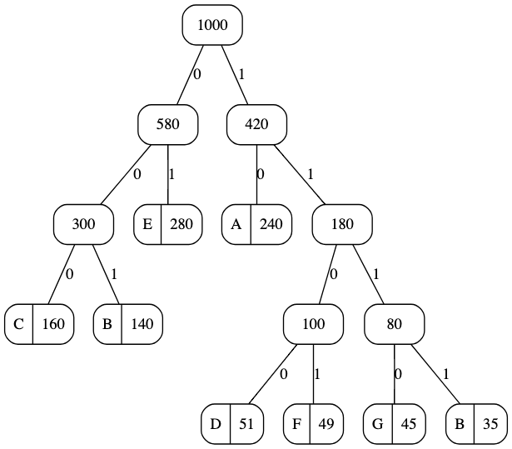
Utilisation de l’arbre de Huffman
Question 10 : Compléter l’arbre construit à la question précédente, inscrire 0 ou 1 selon que l’arête joint un fils gauche ou un fils droit.

Slide 16
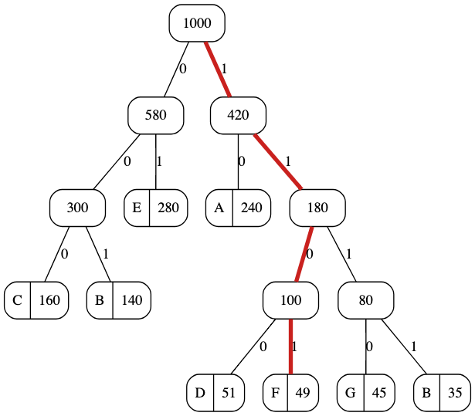
Utilisation de l’arbre de Huffman
Question 11 : Quel est le code de F selon l'arbre obtenu à la question précédente ?
On établit le chemin de la racine au caractère désiré.
Le code de F est : 1101.

Slide 17
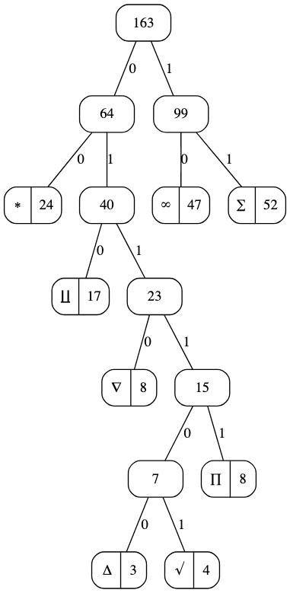
Compléments
Question 12 : Déterminer l’arbre de Huffman à partir du table d’occurrences des symboles suivant.
Lettre | ∐ | ∏ | ∞ | ∆ | ∇ | ∑ | √ | ∗
Occurrence | 17 | 8 | 47 | 3 | 8 | 52 | 4 | 24

Slide 18
Compléments
Question 13 : Combien d’étapes (combien de fusions d’arbres) sont nécessaires pour que cet algorithme se termine ?
Le nombre d'étapes dépend du nombre de caractères de l'alphabet.
A l’initialisation de l’algorithme, le nombre d’arbres est égal à .
A chaque étape de l’algorithme, le nombre d’arbres diminue de 1.
L’algorithme s’arrête lorsqu’il reste un arbre.
D’où, . L’algorithme de Huffman est linéaire.

